Slide 2
04
投模成熟度

Slide 3
TR4活动及交付件说明
交付件名称 | 责任人 | 是否输出
《电子详细设计》 | Mike | 完成
《软件详细设计》 | Blink | 完成
《结构详细设计》 | Eddie | 完成
《测试报告》 | Sam、Jessie | 完成
《研发BOM清单》结构为主 | 花花 | 初稿已输出
《需求跟踪矩阵》 | 产品经理 | 完成
《电子DFMEA》 | Mike | 初稿已输出
《结构DFMEA》 | Eddie | 完成
《可制造性的评估报告》 | Tony | 完成
《DFX》 | NPI、DQE、售后 | 本轮以DFA报告为准

Slide 4
TR4质量目标达成说明
分类 | 目标 | 实际值 | 备注
关键零部件相关规格达成率 | 100% | 90% | 要求一：关键零部件方案锁定 要求二：完成初步验证测试
详细设计评审率 | 100% | 100%
评审问题闭环率 | 100% | 100%
影响投模的软件需求实现度 | 100% | 100% | 传感器相关、基本运动控制、状态识别及异常识别
测试执行率 | 每轮计划执行的100%执行 | 整机：92.3% 软件：100% | 软件的指标为投模相关
测试通过率 | TR4：85%（TBD） | 整机：72.8% 软件：93.18% | 软件的指标为投模相关

Slide 5
整机测试完成度
测试活动 | 进展情况 | 详细情况描述
功能测试 | 92.3% | TOP问题：池底清洁CE、越障测试、斜坡运动、上悬崖台阶。
组件寿命测试 | 100% | 其中矢量喷口完成17万次寿命测试、气囊组件完成2247次沉浮寿命测试
EMC测试 | 100% | 整机EMC测试通过
安规检查 | 100% | 风险一：内部进水口格栅有风险，前喷口有风险；目前手指已经可以摸到，建议修改。 风险二：端子>0.2A , 3mm 球径范围内，需要满足阻燃要求和750℃/850℃灼热丝要求，当前750℃测试方法有误，850℃未提供测试报告。 解决时间：投模前需要修改完成。

Slide 6
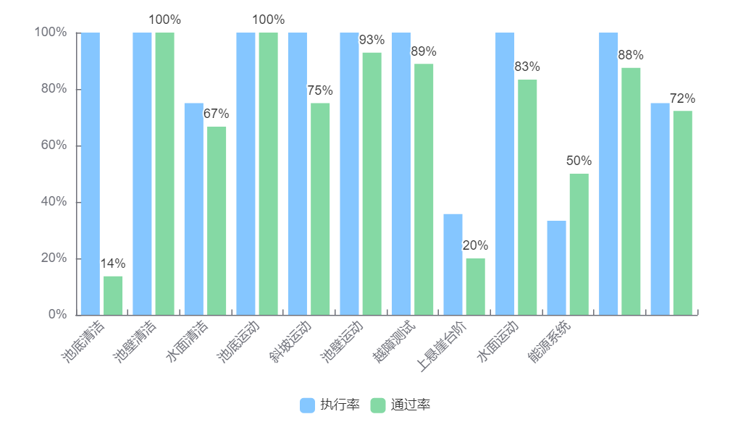
整机测试结论
结论：整体测试执行率92.3%，测试用例通过率72.8%.主要问题：上悬崖，爬台阶，池底清洁CE，碗底运动；
基本参数：整机手板重量15.33KG，预计模制件14.5kG, 重量预计超标准4%；
清洁系统：池底清洁CE值未达到要求，目前可达到92-94%，
池底运动：越障和爬台阶会翘头已经通过配重心解决，30cm浅水区具备运动能力，进入浅水区概率会失败，30cm浅水区爬墙会站立；
斜坡运动：斜坡行走、转弯会出现打滑，堵塞后下坡常规功率会翘头，需要加大功率可规避
爬墙运动：黏附藻类的PVC池容易打滑，负重爬墙马赛克池不满足要求（目标500g，当前测试200g，待进一步摸底）、尘盒堵塞后爬墙需增加水泵功率至1500转；

Slide 7
软件测试完成度
结论：针对投模软件测试功能点检涵盖状态模块、通讯模块、导航模块、清洁模块、感知模块、能源模块、体验模块，当前软件达成率93.18%。
测试活动 | 执行情况 | 详细描述
系统测试 | 100% | 计划执行44个功能模块点检，实际执行44个(通过41个，失败3个)，整体通过率93.18%；发现问题34个，A类8个、B类17个。 主要问题模块：导航模块、清洁模块、感知模块、体验模块。
所属模块 | 功能 | 具体问题 | 备注
导航模块 | 重定位 | 重定位功能缺失 | 功能暂未开发
导航模块 | 脱困动作 | V0.1.5未加入该功能 | 下版本合入
感知模块 | 垃圾篓在位检测 | BUG-46 [V0.0.8][V0.1.5]机器无垃圾篓在位检测功能 | 放入磁铁未触发
感知模块 | 尘堵检测 | BUG-187 [V0.1.5]P4机器无尘堵检测 | 暂无方案
能源模块 | 电池保护 | 未提供测试版本 | 需要单独开发版本，暂未提供
Notes:
针对手板三及V0.0.8版本，测试结论：不通过

Slide 8
软件测试结论
结论：针对投模软件整体测试执行率100%，软件测试通过率93.18%，缺陷集中模块：导航模块、清洁模块、感知模块、体验模块。较多模块基本功能均已实现，但部分模块存在严重BUG，影响机器正常运行，不影响投模；
模块/缺陷级别 | 致命 | 严重 | 一般 | 轻微 | 总数
状态模块 | 0 | 1 | 0 | 0 | 1
通讯模块 | 0 | 0 | 1 | 0 | 1
导航模块 | 0 | 7 | 12 | 0 | 19
清洁模块 | 0 | 0 | 0 | 0 | 0
感知模块 | 0 | 0 | 1 | 0 | 1
体验模块 | 0 | 0 | 3 | 0 | 3
Notes:
针对手板三及V0.0.8版本，测试结论：不通过

Slide 9
软件测试遗留说明
问题总结：截至到V0.1.5版本(更新算法、中间件、系统的库)，禅道激活状态问题其中A类8个、B类17个。
Bug标题 | 严重程度 | 原因分析 | 解决方案 | 计划完成时间 | 责任人 | 信心指数
[V0.1.5]P4机器执行池底任务时，仅水泵工作，机器原地不动 | A | 电机触发了过流保护 | 后续跟踪。 | NA | 王奔(#benni) | 100%
[V0.1.5]P4-D号机器开机后collect节点崩溃 | A | 配置文件未更新 | 版本ota后修复 | 0814 | 王清(#minos) | 100%
[V0.1.5]多平台遍历时跌落悬崖 | A | 机器0.1速度刹不住。 | 结构问题需要优化 | NA | 郑锴(#kevin) | 80%
[V0.1.5]planning_node节点崩溃 | A | 程序bug(IMU数组越界。） | 降速1，加判断log；2守护进程做限制 | 0814 | 黄奇(#hagrid) | 100%
[V0.1.5]机器无法在多平台进行清理，直接飞下多平台 | A | - | 0.1.6版已优化 | - | 郑锴(#kevin) | 100%
[V0.1.5]P4-D号机器距离池壁太近无法进行旋转找边 | A | 启动过程未添加脱困 | 添加启动脱困逻辑 | 0822 | 郑锴(#kevin) | 100%
[V0.1.5]P4 D号机池底任务中，机器翘头 | A | 结构 | 结构 | NA | 刘晓峰(#Link) | -
[V0.1.5]P4-D号机器多平台遍历时，悬崖处未及时刹车，悬在悬崖处 | A | - | 降速 | 0822 | 郑锴(#kevin) | 100%
[V0.1.5]机器进入配网模式无法配网成功 | B | 网络问题； | 后续需要复现提供日志 | NA | 潘楼(#潘楼) | 100%
[V0.1.5]下发池底任务机器无法执行建图 | B | 中间件soc mcu时钟未对齐 | 对齐两板时钟（0.1.6） | NA | 彭灵杰(#Jeffrey) | 100%
[V0.1.5]P4机器无尘堵检测 | B | 电流方案fail | 浮盖方案 | 8月31日 | 陈远征(#mote) | 85%
[V0.1.5]P4-D号机器沿边切弓字，弓字歪斜 | B | 建图是歪的， | 持续优化 | 0814 | 郑锴(#kevin) | 100%
[V0.1.5]P4-D号机器无图沿边走700s时间过长 | B | 中间件soc mcu时钟未对齐 | 对齐两板时钟（0.1.6） | 0814 | 彭灵杰(#Jeffrey) | 100%
[V0.1.5] P4 D号机按键下发池底任务时，机器未进行清洁任务 | B | 姿态调整未能正常结束，疑似电机过流保护 | 持续优化 | 0822 | 宋庆祥(#jian) | 100%
[V0.1.5] P4 D号机按键下发水面任务，机器寻边爬壁过程中，任务结束 | B | 配置文件默认1min与prd不符， | 改为120min | 0814 | 万卢海(#Harvey) | 100%
[V0.1.5]P4-D号机器按键下发池底任务，机器水面拨轮和上盖板打开 | B | 内部通信问题 | 添加log待复现 | NA | 万卢海(#Harvey) | 100%
[V0.1.5] P4 D号机下发池底任务后，机器找边后第一次撞墙 | B | 0.2m/s刹不住 | 找边时降速 | 0822 | 郑锴(#kevin) | 100%
[V0.1.5]P4-D号机器旋转半圈后机器停在原地不动 | B | 电机堵转 | 持续优化 | NA | 王奔(#benni) | 100%
[V0.1.5]P4 D号机按键触发水面任务，实际过程中执行水下任务 | B | 水线模式跟水面模式功能反了 | 0.1.6修复 | 0814 | 万卢海(#Harvey) | 100%
[V0.1.5]P4 D号机机器水面沿边跳过三分之一圈 | B | 算法bug | 算法优化 | 0822 | 唐顾杰(#arjen) | 80%
[V0.1.5]主机池壁任务中，机器下壁未避障 | B | 算法bug（深度计逻辑） | 优化（0.1.7） | 0822 | 黄奇(#hagrid) | 100%
[V0.1.5]单水线模式，机器未爬壁清扫 | B | 怀疑测试过程时任务取消 | 0.1.6 | NA | 黄奇(#hagrid) | 100%
[V0.1.5]单水线清洁任务中，机器水平移动 | B | 单泵给功率太大，重心后倾， | 算法优化（0.1.7） | 0822 | 黄奇(#hagrid) | 100%
[V0.1.5]水线侧边超时无反应 | B | 算法bug | 算法优化 | 0822 | 黄奇(#hagrid) | 100%
[V0.1.5]多平台遍历时，主机未避障 | B | 算法bug 姿态翘头， | 增加更多脱困策略； | 0822 | 郑锴(#kevin) | 100%

Slide 10
整机遗留问题说明
序号 | 问题模块 | 问题点 | 问题等级 | 原因分析 | 解决方案
1 | 测试-清洁模块 | 尘盒底部仓门容易被卡，出现缝隙，有漏垃圾现象 | A | 吸口流道过矮，没有抛物导致漏出 | 1.减小倾斜角，55度改到50度，同P3.5
2 |  | 在清洁1mm沙子过程中水泵的叶轮间隙被卡导致水泵不工作 | A | 滤网经过多次冲洗，导致网拉丝间隙变大，80目风险很高 | 改用厚的80目滤网
3 |  | 80目滤网，CE清洁过程中水泵1000转，0.2mm细沙有喷沙现象 | A | 结构决定80目工况必然喷砂，80目风险很高 | 80目无法解决
4 |  | 轻工况清洁测试，吸1mm、0.2mm细沙时，细沙会进入尘盒中框 | A | 结构决定80目工况无法规避，80目风险很高 | 80目无法解决
1 | 硬件-电子 | 线束端子不符合安规要求 | S | 产品材质问题，需要供应商改善 | 1、提供满足强度及灼热丝测试的端子
1 | 测试-运动模块 | 混凝土池，机器无法在凸面墙壁上进入50cm的浅水区 | A |  | 持续优化
2 |  | 混凝土池，机器在凹面墙壁上进入50cm的浅水区时，大概率会失败，且运动姿态不好 | A |  | 持续优化
3 |  | 马赛克池负重500g沙子，无法上墙，爬墙失败 | A |  | 持续优化
4 |  | 尘盒堵塞状态+水泵1000转水泥池，深水进浅凸面壁，机器进浅水区呈直立状态 | A | 机器上墙姿态决定 | 需要软件兜底解决
5 |  | 尘盒堵塞状态+水泵1000转水泥池，深水进浅凸面壁，机器双履带打滑，无法进入浅水区 | A |  | 持续优化
6 |  | 尘盒堵塞状态+水泵1000转堵塞后爬马赛克墙壁机器打滑无法出水线 | A |  | 持续优化
7 |  | 尘盒堵塞状态爬台阶失败 | A | 没有吸力，清洁尘盒状态下重新测试 | 调整配重，重新安排测试
8 |  | 两种尘盒深水区转浅水区30cm，PVC池失败 | A | 机器漏出水面，爬墙困难 | 浅水区30CM工况不建议

Slide 11
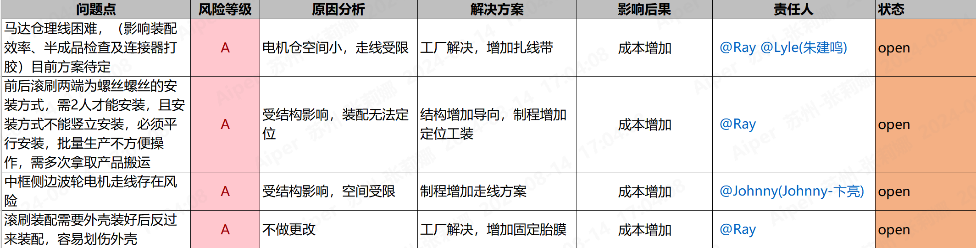
DFA（可装配性）说明
1、装配问题主要为装配干涉问题，影响装配不良率问题、影响装配效率问题，总共占比73.4%，零件无防呆设计引起装配需要识别正反向问题，比例为25%
2、目前X9 P4阶段装配问题汇总共计64项，已关闭的问题45项，未能关闭问题有19项，正在解决的问题有15项，遗留问题4项，主要为装配困难的问题，
后果：生产节拍降低，加工成本上升
对策：通过增加工装，或改变现有工艺来克服问题

Slide 12
关键零部件确认
结论：关键零部件23个，已完成最终确认20个，未完成锁定3个，完成率90%，对投模影响点1个。
岸歌传感器--对策：目前硬件不稳定，新的结构已经送到，测试中，本周出结果，风险：导致修模。
核心零部件 | 名称 | 研发锁定 | 规格书确认 | 研发自测 | 自测报告 | 风险等级 | 备注
电机 | 驱动电机 | 是 | 是 | 是 | 供应商测试报告 | 低
 | 水泵电机 | 是 | 是 | 是 | 供应商测试报告 | 低 | 后续在X6基础上持续优化
 | 波轮电机 | 是 | 是 | 是 | 无 | 低
 | 转向电机 | 是 | 是 | 是 | 无 | 低
 | 气泵 | 否 | 否 | 是 | 无 | 中 | 目前循环寿命可满足100小时，水泵保底，T0前锁定选型
 | 电磁阀 | 是 | 是 | 是 | 无 | 低
 | 前盖电机 | 是 | 是 | 是 | 无 | 低
传感器 | 浊度检测传感器 | 是 | 是 | 是 | 供应商提供报告 | 低
 | 下视D-tof | 是 | 是 | 是 | 有 | 低
 | 三合一超声波 | 是 | 是 | 是 | 是 | 低
 | 测距超声波 | 是 | 是 | 是 | 是 | 低
 | 岸歌 | 是 | 否 | 是 | 无 | 高 | 上个版本不稳定，供应商已经改进，目前研发自测中
 | 深度计 | 是 | 是 | 是 | 无 | 低
 | 出水检测 | 否 | 是 | 是 | 无 | 低 | 新供应商，刚选用了光锥传感器，验证中

Slide 13
关键零部件确认
核心零部件 | 名称 | 研发锁定 | 规格书确认 | 研发自测 | 自测报告 | 风险等级 | 备注
气囊 | 气囊+气管 | 否 | 否 | 是 | 无 | 中 | 目前还在调整，T0后随重心浮心实际调整
电源 | 电池包 | 是 | 是 | 否 | 借用X6报告 | 低 | 电池包及电芯借用X6同规格平台，结构尺寸改动
无线充 | 无线充模组 | 是 | 自研 | 已完成自测 | 有 | 低
适配器 | 适配器 | 是 | 是 | 借用X6 | 完成 | 低
PCBA | X9_MB_Board | 自研，有规格书 | 是 | 是 | 是 | 低 | 形状锁死
 | X9_Key_Board | 自研，有规格书 | 是 | 是 | 是 | 低
 | X9_AP&Mag_Board | 自研，有规格书 | 是 | 是 | 是 | 低
 | X9_Hall_Board | 自研，有规格书 | 是 | 是 | 是 | 低
 | X9_Box_Hall_Board | 自研，有规格书 | 是 | 是 | 是 | 低
按键灯板 | 按键灯板 | 自研，有规格书 | 是 | 是 | 无 | 中 | 开模前无法灯效验证，等待效果确认
线束 | 线束 | 是 | 是 | 是 | 无 | 低
PCBA | X9_MB_Board | 自研，有规格书 | 是 | 是 | 无 | 低 | 形状锁死

Slide 14
研发风险评估
序号 | 问题描述 | 风险后果 | 原因分析 | 解决方案 | 是否影响投模
1 | 排水电机过热 | 1.水泵电机过热自我保护无法运行； 2.影响水泵电机使用寿命，进而影响整机寿命； 3.电机舱环境温度过热，影响其他电机和电路寿命和使用 | 电机效率电不对 | 解决方案： 更改电机参数提升电机效率 10/1前完成打样及验证。 | NO
2 | 气泵进液体 | 1.影响气泵寿命，损坏气泵 2.气泵漏液，导致电机舱进水，损坏其他电机和电路 | 气泵进水影响寿命 | 1，评估水泵的抽气时间是否可以接受90-100s | NO
3 | 新灯板灯效未验证 | 效果不佳会有修模风险 | 分板后延期，无法跟上节奏 | 预计9月1前完成验证 | NO
4 | WIFI舱门压合后容易脱落 | 组装后会脱落 | IPEX会有脱落风险 | 增加固定位置 预计9月10号前完成验证 | NO
5 | WIFI信号质量验证未结束 | 影响水面通信质量，客户可能需要增加WIFI中继 | WIFI线束过长，损耗严重 | 减小线长，减少转接 预计9月20前完成验证 | NO
6 | 超声波三合一软件版本导致工作不稳定 | 最新版本的软件一直存在BUG | 新版本软件bug没有解决 | 督促供应商优化 | NO
7 | 线束端子灼热丝不过 | 无法通过安规 | 供应商材料选型不正确 | 供应商改善材料 预计10月1前完成验证 | NO
8 | 电机仓内的温湿度总是达到90%以上，无法提供判断依据 | 需要增加进水判断准确性 | 电机舱密封时未进行风干，且后续进水汽无法发散 | 1，盒盖前烘干降低温湿度传感器 2，增加内部进水检测电路 | NO

Slide 15
序号 | 问题描述 | 风险后果 | 原因分析 | 解决方案 | 是否影响投模
9 | 无线充电多机干扰问题 | 两台机器充电会有串扰 | 优化软件逻辑 | 优化软件逻辑 预计9月1号前完成验证 | NO
10 | 充电器问题 | 1、当前保护功能有过载/过压/过流/短路保护，无过温保护。 2、资料问题，规格书和测试报告资料不正确。 3、内部自测覆盖不全，如高低温/冷热冲击/寿命等未测试 | 问题持续跟踪中 | 1，优化增加过问保护 持续优化 | NO
11 | 充电霍尔识别范围小问题 | 放歪或者不准会无法充电 | 霍尔/磁铁空间预留不足，需要优化 | 1，增加磁铁磁场强度 2，降低霍尔感应阈值 预计8月29号全部完成 | NO
12 | 电池问题 | 1，4p电池灌胶问题，自测完成情况 2，3p打样未验证 | 问题持续跟踪中 | 持续验证，跟踪不良问题 | NO
13 | 堵塞检测问题 | 在尘满检测到以前机器就开始翘头，影响后续清洁 | 在尘箱还未满时，运动就会造成影响，此时电流区分度不大 | 1，软件逻辑优化， 2，运动改善 3，新方案验证，预计10月1号前 | NO
14 | 线束防水方案及投模风险 | 新方案不行会造成修模 | 新方案是采用保守方案设计，但是稳定性和可靠性未验证 | 1，3.5版本已经验证 2，新方案预计10月1前完成验证 | NO
15 | 岸歌传感器开发进度及成熟度风险 | 影响产品进度以及产品水下通讯功能 | 供应商能力和经验不足 | 督促供应商优化 高层介入，持续关注， 积极寻找二供 deadline前决策 | NO

Slide 16
研发侧风险评估
序号 | 问题描述 | 风险后果 | 原因分析 | 解决方案 | 是否影响投模
1 | 滚刷爬墙稳定性与一致性问题 | 对不同材质泳池爬墙能力不一致，使用一段时间爬墙能力变弱 | 滚刷胶皮摩擦系数一致性不好，磨损后摩擦系数降低 | 开模后调整滚刷胶皮材质和硬度 | 否
2 | 滚刷增大摩擦力可能影响运动稳定性 | 运动速度控制不稳定 | 滚刷与地面摩擦力 | 减少滚刷与池底的干涉量2mm,根据开模后状态调整 | 否
3 | 行走翘头，后翻 | 清洁任务无法完成 | 1，机器存在上升阻力且与速度成指数关系 2，垃圾篮堵塞导致吸力减小 | 1，速度降低至0.15m/s 2，水下重心前移至100mm 3，增大滤网面积 解决信心指数中-高，需平衡产品各个能力 | 是
4 | 履带跳齿 | 影响履带寿命和使用体验 | 1，为了改善装配效率，履带松配 | 根据开模后的状态调整履带硬度以及与带轮配合间隙 | 否
5 | 水面漂浮姿态一致性差 | 水面清洁效果不稳定，体验差 | 1，质量部分一致性差 2，气囊鼓起体积不均匀 | 1，根据模具品调整配重和浮力块 2，气囊壁厚与硬度控制，避免局部胀大 | 否
6 | 可拆过滤网变形漏垃圾 | 喷烟现象，体验差 | 手板过滤网框架强度不足 | 1，减小过滤框架与垃圾篮间隙 2，增加装配限位结构 3，增强过滤网框架结构强度 4，验证完成后单独投模，8/20 | 是
7 | 大颗粒CE效果未达目标 | 漏扫现象 | 小石头概率性悬浮在入口，停泵后从入口回落 | 1，调整垃圾篮入口流道和翻盖胶皮硬度，减少石头悬浮现象 2，结束工作时最大吸力工作10秒 1cm石子，1000克漏60克 | 是

Slide 17
研发侧风险评估
序号 | 问题描述 | 风险后果 | 原因分析 | 解决方案 | 是否影响投模
8 | 聚酯纤维符合滤网寿命未知 | 滤网阻力增大导致清洁效果变差 | 符合滤网内部粘连堵塞无法冲洗干净 | 1，调整滤网规格测试清洗寿命 2，滤网寿命提醒 | 否
9 | 拨轮缠绕卡涩 | 拆绕卡涩后会保护停转，导致水面清洁效果变差 | 缠绕物和卡涩情况不可控 | 1，增加堵转保护后反复重启运行的机制 | 否
10 | 开关按键卡砂 | 不回弹导致开关机功能失效 | 硬质按键容易卡细砂 | 1，间隙参考X5 2，兜底方案，建议改软胶 | 是
11 | 灯带不均匀 | 体验差 | 灯板距离面板近，导光柱散光效果不佳 | 1，根据模具品调整导光柱散光效果 2，增加灯珠密度 | 否
12 | 电池包固定抗跌落和震动强度不足 | 电池包内部固定失效 | 固定强度不足 | 1，根据模具品增强 2，利用内部泡木辅助缓冲 | 否

Slide 18
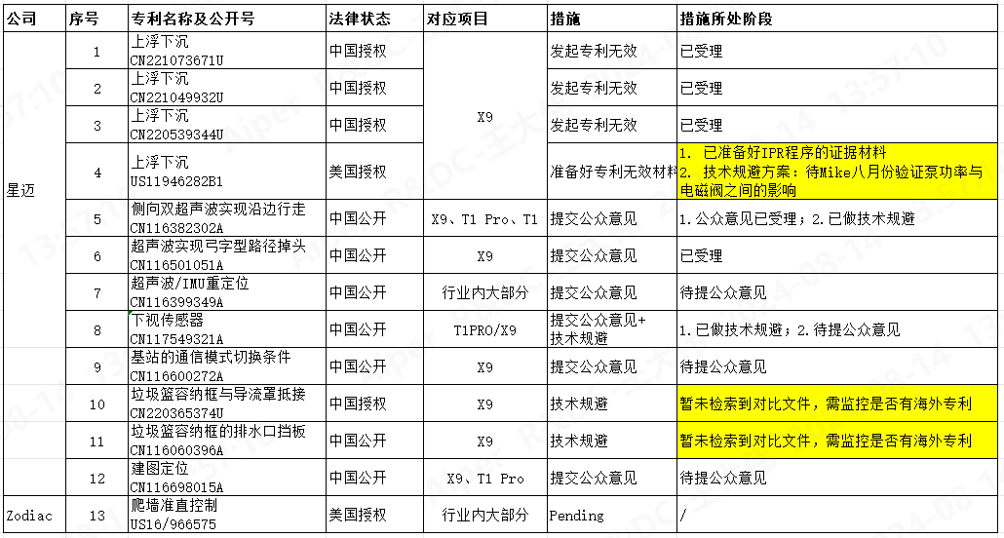
专利评估
有风险专利，需做好降低风险准备。

Slide 19
05
项目计划&风险
8月 | 9月 | 10月 | 11月 | 12月 | 1月
投模决策
X9主机
T0
T1
T2
PVT/MP
8/14
9/29
10/24
11/30
1/6
X9充电座
9/5
10/16
11/5
12/11
投模决策
T0
T1
T2
X9试产计划 | 开始时间 | 周期 | 完成时间 | 试产样机数量 | 备注
T0组装 | 2024/9/29 | 5 | 2024/10/3 | 20 | 市场测和Beta test 明确需求后刷新 充电座数量匹配X9数量
T1组装 | 2024/10/24 | 4 | 2024/10/27 | 50
T2组装 | 2024/11/30 | 4 | 2024/12/3 | 100
PVT/MP | 2025/1/6 | 15 | 2025/1/20 | 500

Slide 20
项目风险
序号 | 风险 | 风险等级 | 应对方案
1 | 计划模具周期45天，T0模具有延期风险 | 高 | 采购及模具工程师在开模过程保持和供应商紧密沟通，提前识别风险，同步项目组做好准备
2 | 2次试产结束就量产，按计划达成出货状态要求风险高 | 高 | 1. 根据研发评估高风险项，及可靠性测试计划，单模块提前单独进行试产及可靠性测试；如电机仓，电池仓等； 2. 结合研发评估以及第一次试产的测试情况，考虑后续追加试产次数；
3 | 成本评估按照目前研发输出要求及横向参考评估，后续可能有变更&增长风险 | 高 | 1. 未明确输入采购询价的成本核算尽快核算,研发输入技术要求 2. 和对应研发拉齐锁定目标成本，确认可以做到； 3. 尽早明确代工厂端加工制造成本评估 4. 量产前做好变更管理
4 | 目前已知问题多，投模后，试产阶段设变数量和频率可能性高，项目成本高，进度风险大。 | 高 | 根据问题点及开模研发评估风险，分批次动刀，问题点解决方案涉及到的模具，在试模前进行设变，
5 | T0模具品到上市时间，软件开发及测试时间不足 | 高 | 1. 机器给到软件的时间需要硬件保障 2. 测试场景搭建保障-苏州搭建或者深圳测试

Slide 21
06
投模决策总结
盘古团队结论：通过。
目前问题和风险可控，主体模具8/15投模，
垃圾篮等部分零部件待验证通过后投模，预计8/20投模。

